Slide 1
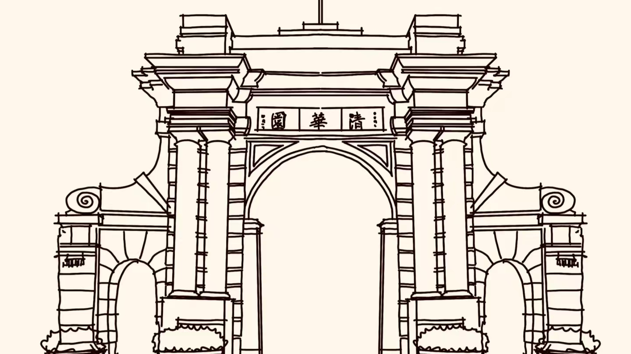
多图片布局测试
缩略图

